Slide 1
Modern Chinese IV
KSCX04

Slide 2
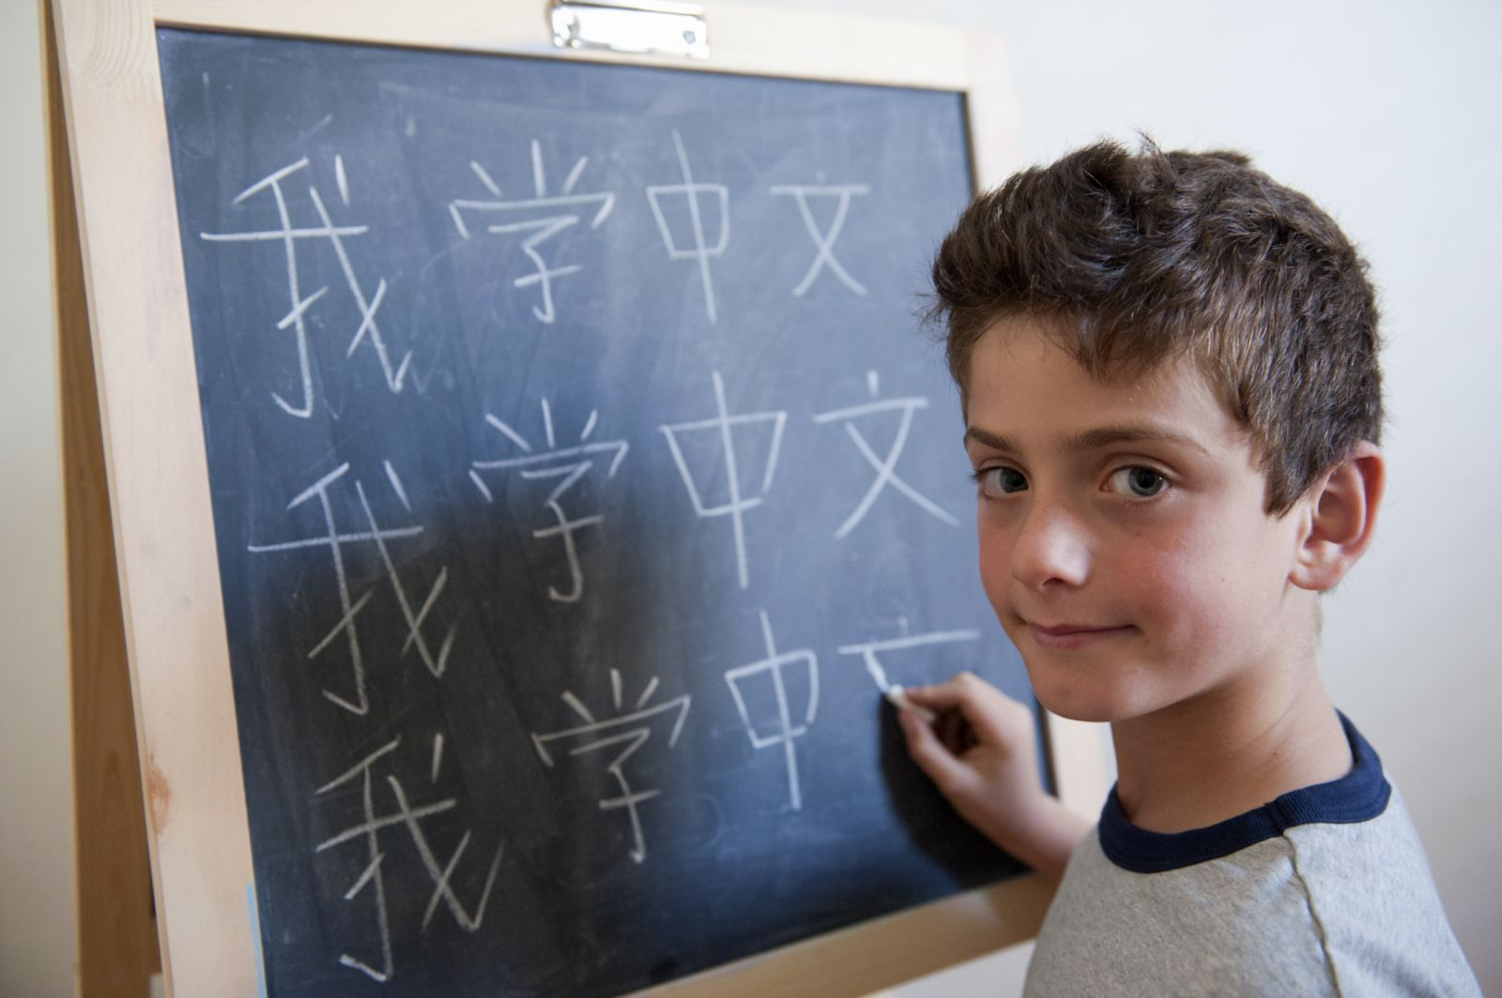
第七课 学中文

Slide 3
Activity
Fulfill the sentence by 语法.

Slide 4
他写字写 得 很好
His writes characters well.

Slide 5
她说话说 得 很慢
She speaks slowly.

Slide 6
汉字 真 难
Chinese characters are really difficult.

Slide 7
我的语法 太 不好了!
My grammar is too awful!

Slide 8
生词 太 容易了
Vocabulary is too easy.

Slide 9
你懂 真 多
You understand many things.

Slide 10
现在 就 教我
Teach me now.

Slide 11
我们现在 就 写
We write it now.

Slide 12
他七点 就 来了。
He come here (as early as) at 7:00pm.

Slide 13
Which one is Czech?[first, second…]

Slide 14
Which one is Czech?

Slide 15
Which one is USA?

Slide 16
Which one is France?

Slide 17
中文 有一点儿 难
Chinese a little bite difficult.

Slide 18
这一课生词 有点儿 多
There are a few too many new words in this lesson.

Slide 19
我说中文说得 有一点儿 慢
I speak Chinese a little bit slow.

Slide 20
他写字写 得 真 好
He writes characters really well.

Slide 21
老师教 得 太 慢
Teacher teaches too slow.

Slide 22
写字写 得太 慢
Writing too slow.

Slide 23
Activity
Compose those生词 into a sentence by 语法.

Slide 24
example
打球
很好
打球打得很好

Slide 25
真
汉字
容易
汉字真容易

Slide 26
多
紙
太
紙太多了
太多紙了

Slide 27
说中文
很好
得
说中文说得很好

Slide 28
跳舞
太
你
好
得
你跳舞跳得太好了

Slide 29
真
他
得
好
写字
他写字写得真好

Slide 30
就
上课
九点
九点就上课

Slide 31
写
有一点儿
汉字
慢
我
我写汉字有一点儿慢

Slide 32
语法
难
有一点儿
第
一课
第一课语法有一点儿难

Slide 33
对话
Dialogue

Slide 34
王朋：李友，你上个星期考试考得怎么样？
李友：因为你帮我复习，所以考得不错。但我写中国字写得太慢了！

Slide 35
王朋：是吗？以后我跟你一起练习写字，好不好？
李友：那太好了！我们现在就写，怎么样？

Slide 36
Affirmative+negative[A not A] Question
A type of question
你 周末 去不去 打球?
Do you go to play ball in weekend?

Slide 37
Affirmative+negative[A not A] Question
好不好？
好吗？
Seek someone approval of a proposal
行吗？
行不行？

Slide 38
王朋：好，给我一支笔、一张纸。写什么字？
李友：你教我怎么写"懂"字吧。
王朋：好吧。

Slide 39
李友：你字写得真好，真快。
王朋：那里哪里。你明天有中文课吗？我帮你预习。

Slide 40
真快
你字写得真好，[你字写得]真快。
我明天上课，所以[我]不能和你出去。

Slide 41
那里那里
那里
Where
Reply to compliment
那里那里
Reply to compliment

Slide 42
那里那里
那里那里
Old fashion
谢谢[thanks]
这次复习，你帮了我很多，谢谢你。
哪里哪里

Slide 43
李友：明天我们学第七课。第七课的语法很容易，我都懂，可是生词太多，汉字也有一点儿难。
王朋：没问题，我帮你。

Slide 44
Activity
Answer those question.

Slide 45
对
不对

Slide 46
李友写汉字写得很慢。

Slide 47
王朋教李友写"懂"字。

Slide 48
李友 didn’t do well on her test last week.

Slide 49
王朋写汉字写得很好，可是写得很慢。

Slide 50
王朋帮李友复习和预习。

Slide 51
王朋不教李友怎么写汉字。

Slide 52
李友 hasn’t 预习明天的考试。

Slide 53
第七课汉字很容易。

Slide 54
李友 has no problem with 第七课语法。

Slide 55
李友明天学第七课。

Slide 56
生词

Slide 57
平常[píng cháng / usually]
我平常喜欢打球
I usually like to play ball.

Slide 58
平常[píng cháng / usually]
你平常会预习吗？
你平常会复习吗？

Slide 59
平常[píng cháng / usually]
你平常喜欢做什么？

Slide 60
早[zǎo /early]

Slide 61
早[zǎo /early]

Slide 62
早上[zǎo shàng/ morning]

Slide 63
早上[zǎo shàng/ morning]
晚上

Slide 64
晚[wǎn /late] 早[zǎo /early]

Slide 65
晚[wǎn /late] 早[zǎo /early]

Slide 66
怎么[zěn me /so; this[late,etc]
怎么这么晚？

Slide 67
怎么[zěn me /so; this[late,etc]
教
第七课汉字怎么这么多？
字
真

Slide 68
怎么[zěn me /so; this[late,etc]
第七课[ ]怎么这么[ ]？

Slide 69
功课[gōng kè/homework; schoolwork]

Slide 70
功课[gōng kè/homework; schoolwork]
你喜欢功课吗？

Slide 71
大家[dà jiā /everyone]

Slide 72
大家[dà jiā /everyone]
大家好
Hey!Everyone.

Slide 73
上课[shàng kè/to go to a class; to start a class; to be in class]

Slide 74
上课[shàng kè/to go to a class; to start a class; to be in class]
上中文课

Slide 75
上课[shàng kè/to go to a class; to start a class; to be in class]
你喜欢上课吗？

Slide 76
开始[kāi shǐ/to begin; to start; beginning]
开始上课

Slide 77
开始[kāi shǐ/to begin; to start; beginning]
电影开始了

Slide 78
念[niàn /to read aloud]

Slide 79
课文[kè wén /text of a lesson]

Slide 80
录音[lù yīn /sound recording; to record]

Slide 81
学习[xué xí /to study; to learn]

Slide 82
帅[shuài /handsome]
师[shī]

Slide 83
酷[kù /cool]

Slide 84
酷[kù /cool]
Only for character
凉[liáng]

Slide 85
Activity
Separate groups and see pictures or vocabulary and chose correct answer.

Slide 92
怎么

Slide 93
平常

Slide 94
课文

Slide 95
开始

